Slide 1

第五节 矩阵的秩与初等变换
一、矩阵的秩的概念
二、矩阵的初等变换
三、用初等变换求矩阵的秩

Slide 2
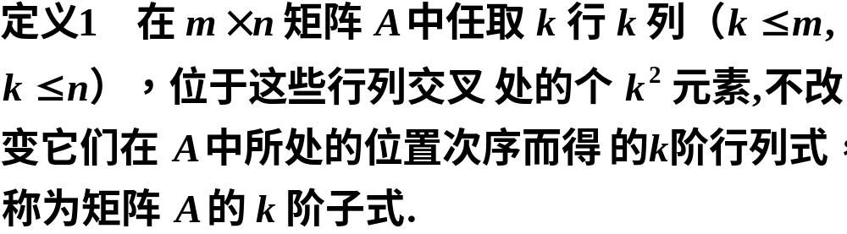
一、矩阵秩的概念

Slide 3
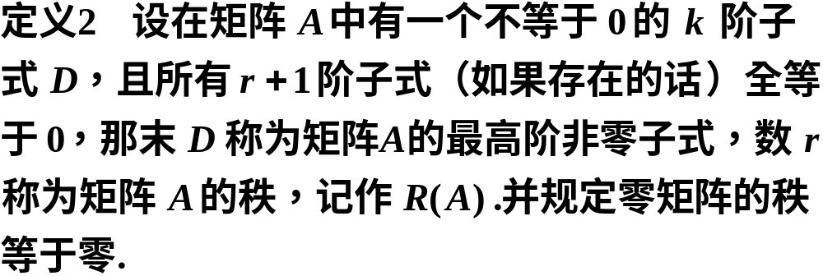
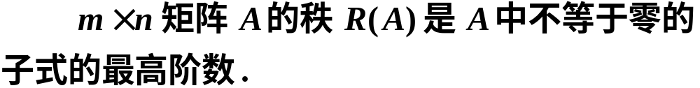

Slide 4



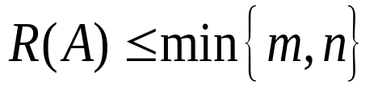








由上述定义可以推知：
（1）若 则 中所有大于 阶的子式全为零，即 是 中非零子式的最大阶数.
(2)若 为 矩阵，则 .
(3)若 的所有 阶子式都为零，则 .
(4)若 中存在一个 阶子式不为零，则 .
(5)若一个 阶矩阵 可逆，则 .
(6) 为非零数.

Slide 5
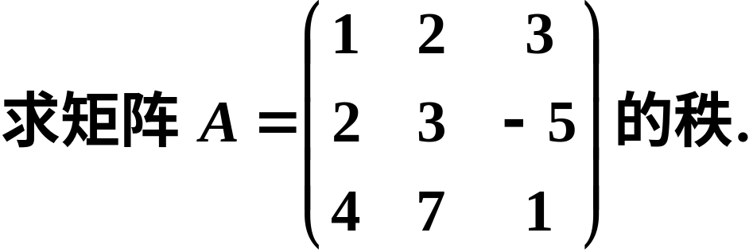
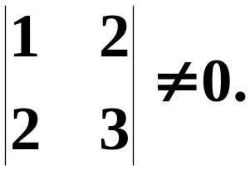



例1
解

Slide 6
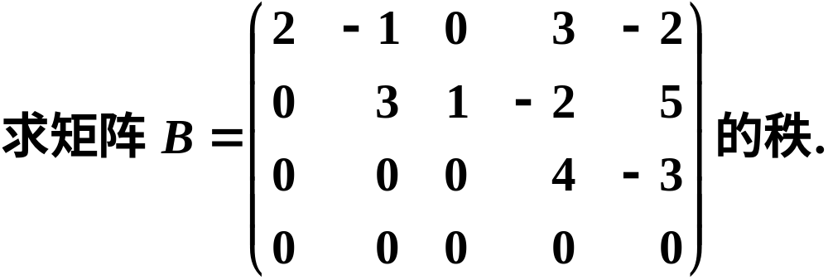

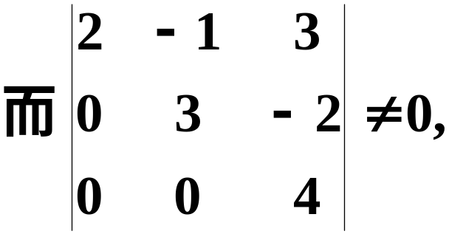

例2
解

Slide 7

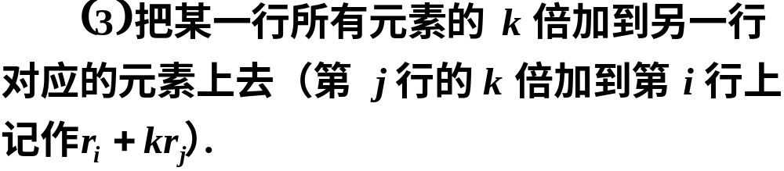
二、矩阵的初等变换
定义1
下面三种变换称为矩阵的初等行变换:

Slide 8


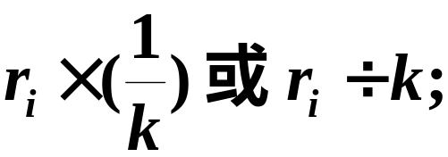


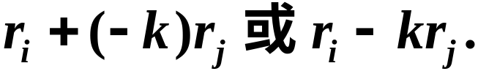
同理可定义矩阵的初等列变换(所用记号是把“r”换成“c”)．
定义2 矩阵的初等列变换与初等行变换统称为初等变换．
初等变换的逆变换仍为初等变换, 且变换类型相同．
逆变换
逆变换
逆变换

Slide 9
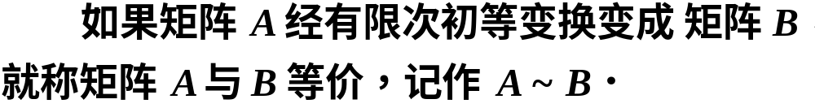

等价关系的性质：
具有上述三条性质的关系称为等价．
例如，两个线性方程组同解，
就称这两个线性方程组等价

Slide 10
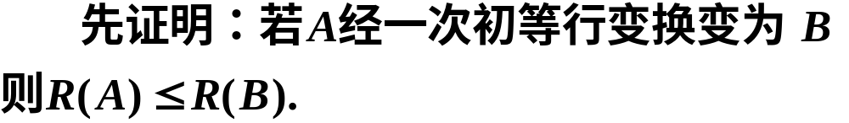
问题：经过变换矩阵的秩变吗？
证

Slide 11


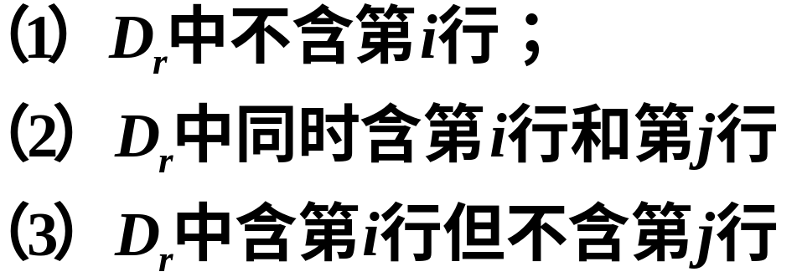

Slide 12
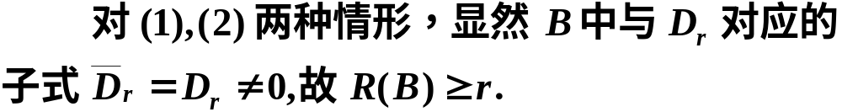

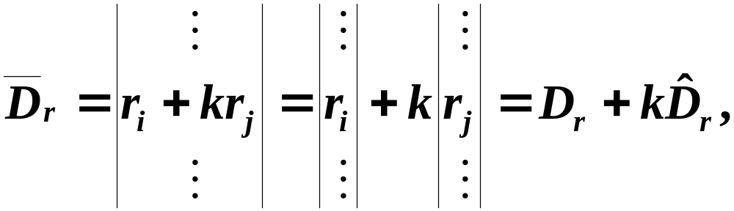

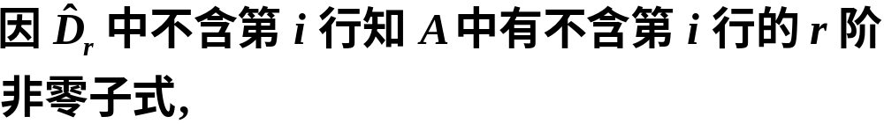


Slide 13




经一次初等行变换矩阵的秩不变，即可知经有限次初等行变换矩阵的秩仍不变．

Slide 14




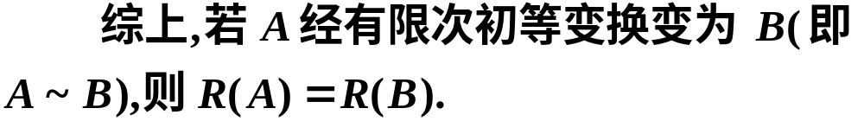
证毕

Slide 15
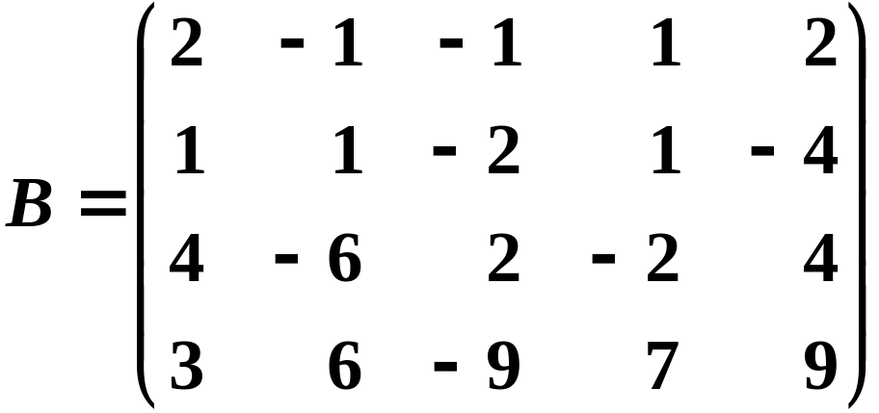
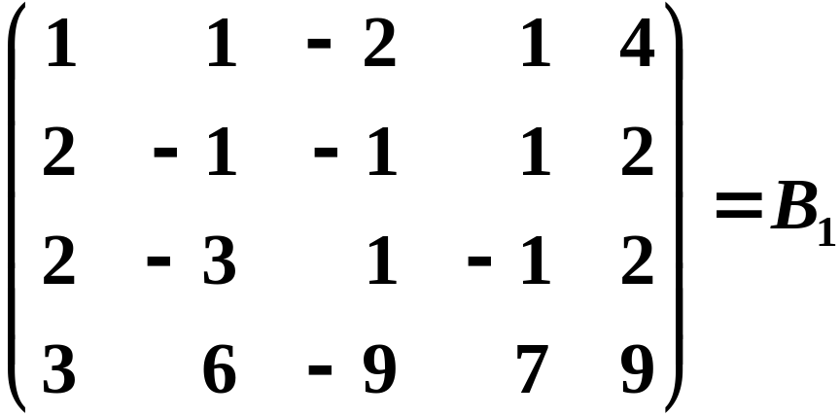


三 、用初等变换求矩阵的秩

Slide 16
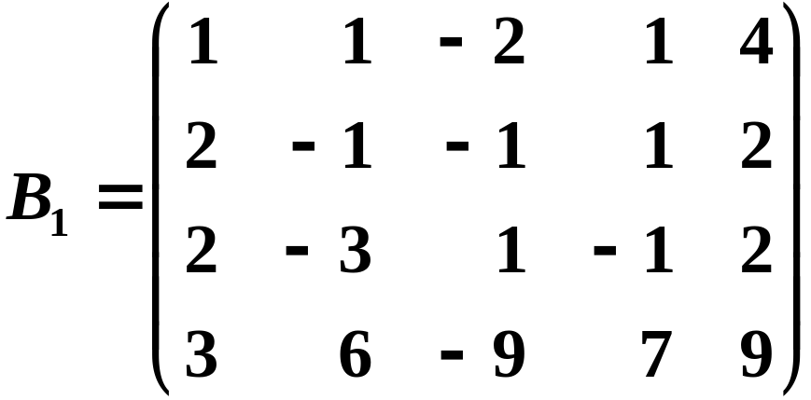
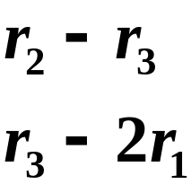

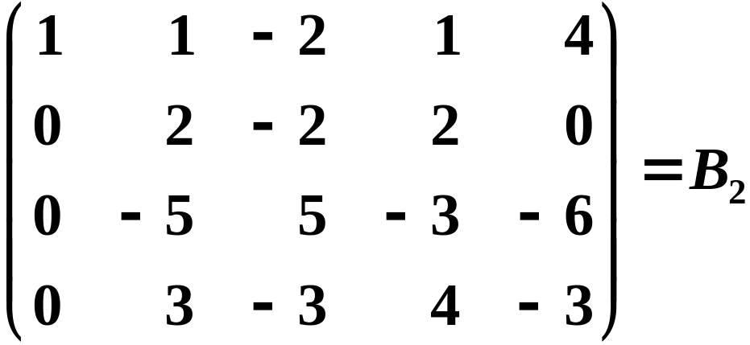
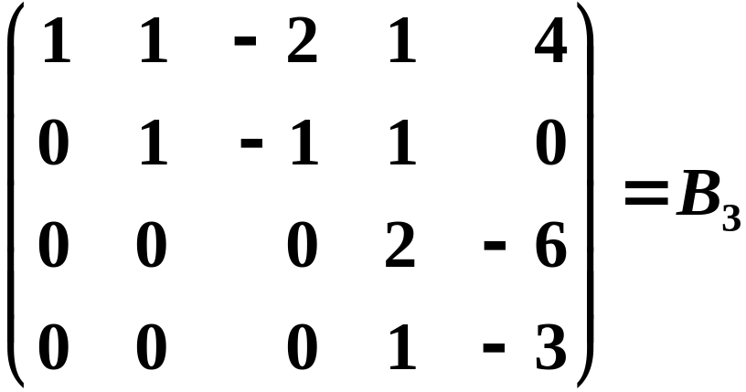
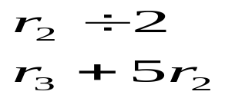


Slide 17
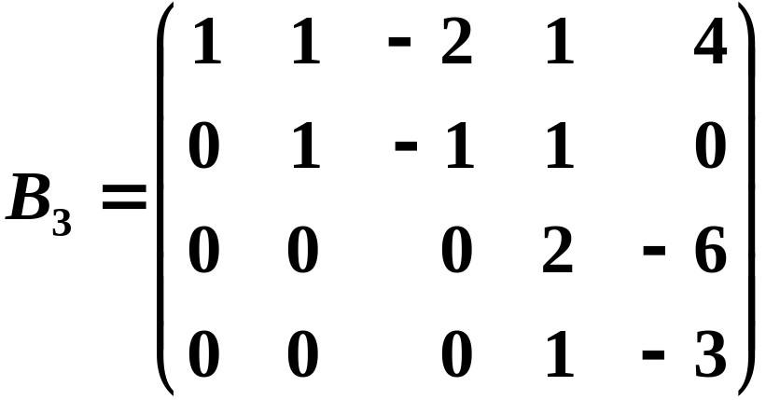


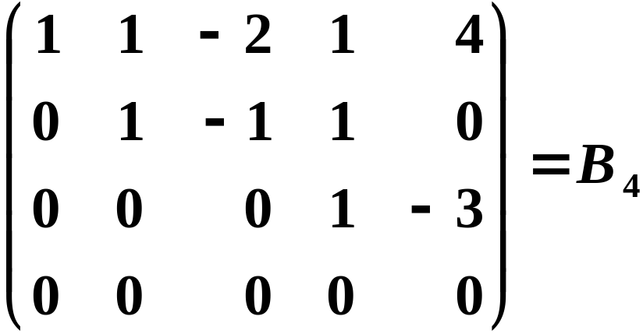
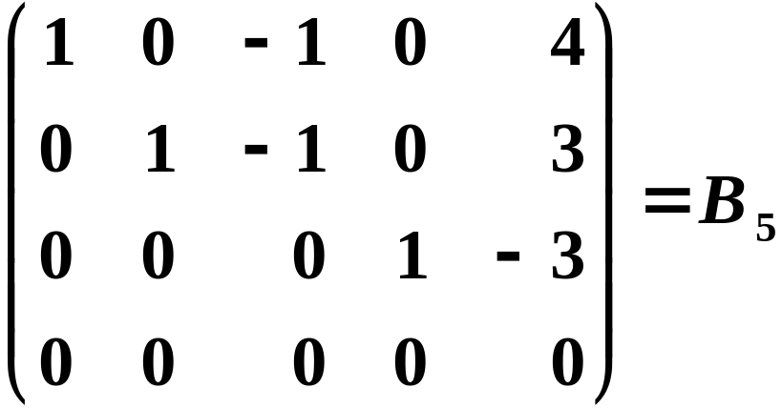



Slide 18
特点：
（1）可划出一条阶梯线，线的下方全为零；
（2）每个台阶 只有一行
台阶数即是非零行的行数，阶梯线的竖线后面的第一个元素为非零元，即非零行的第一个非零元．

Slide 19
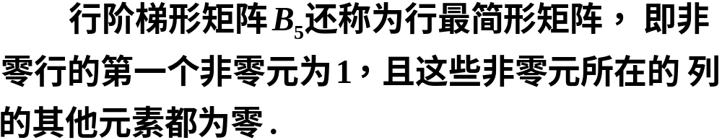
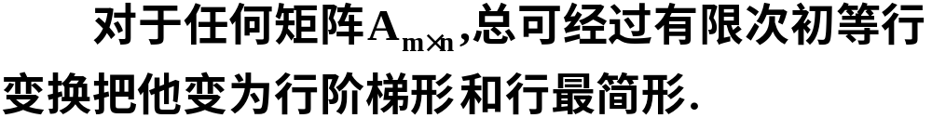
注意：行最简形矩阵是由矩阵唯一确定的，行阶梯形矩阵不唯一,但其行数实是确定的,也是由原矩阵唯一确定的．
行最简形矩阵再经过初等列变换，可化成标准形．

Slide 20
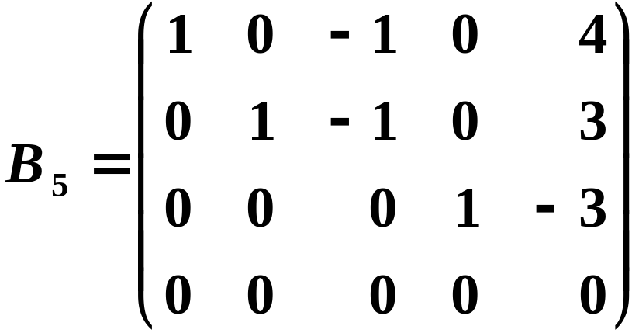



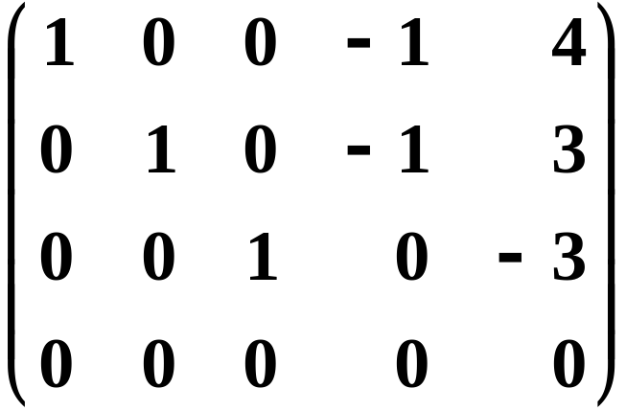
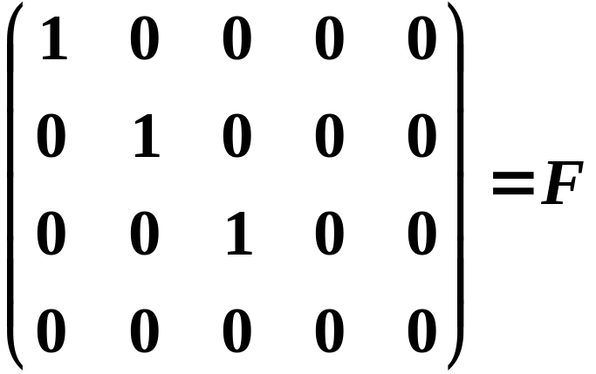
例如，

Slide 21
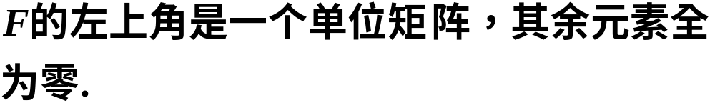
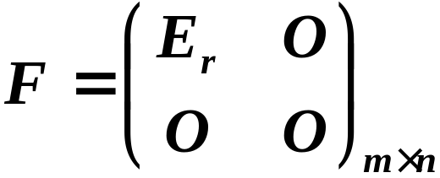
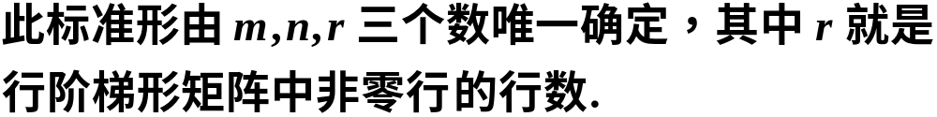


特点：
所有与矩阵 等价的矩阵组成的一个集合，称为一个等价类，标准形 是这个等价类中最简单的矩阵.

Slide 22





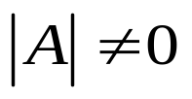
定义：设 为 阶方阵，若 ，则称 为满秩矩阵，否则称为降秩矩阵.
由定义可知，如果 ，则 ，
从而 ，即满 秩矩阵是可逆矩阵，也就是非奇异矩阵；降秩矩阵就是不可逆矩阵，也就是奇异矩阵.

Slide 23
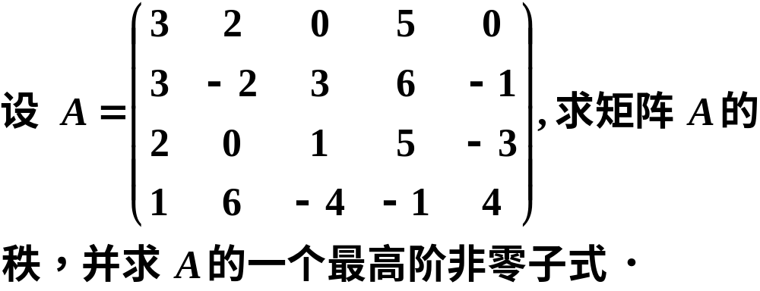
把矩阵用初等行变换变成为行阶梯形矩阵，行阶梯形矩阵中非零行的行数就是矩阵的秩.
例3
解

Slide 24
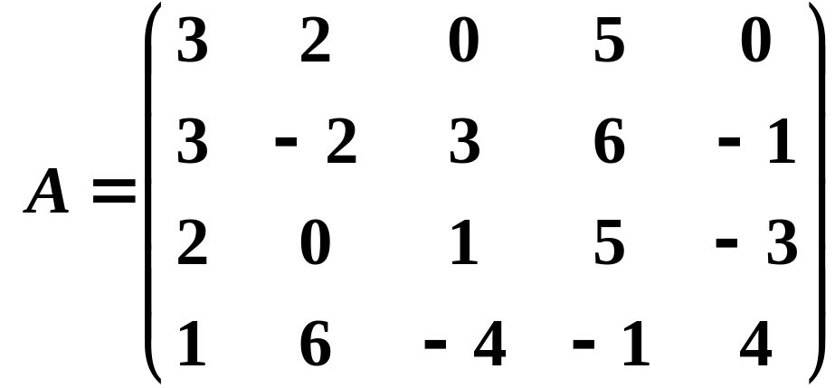
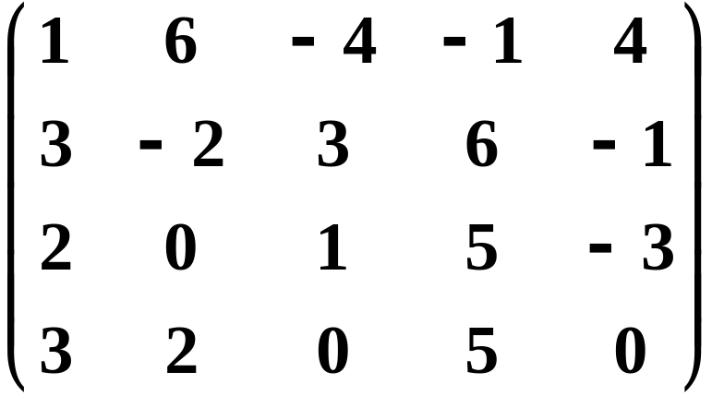


Slide 25
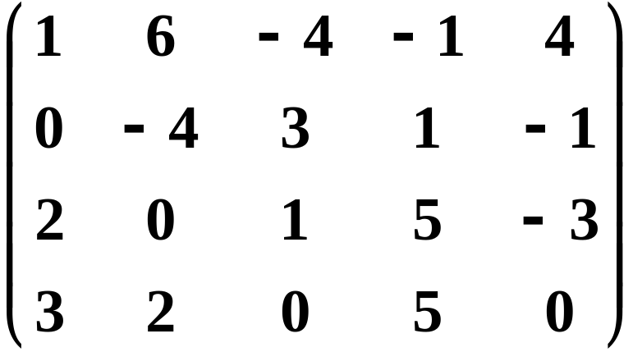
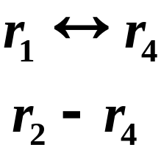

Slide 26
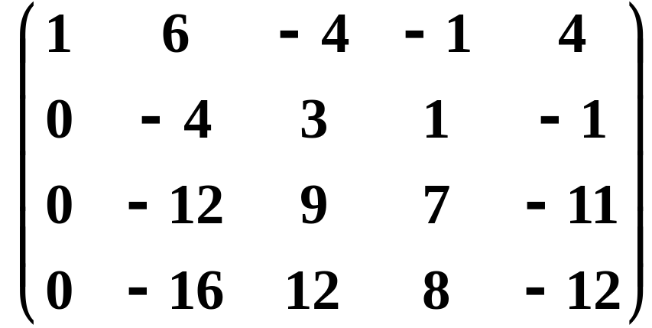
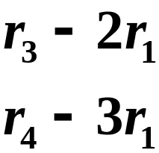

Slide 27
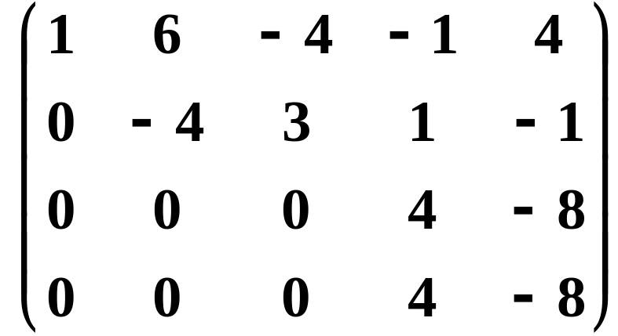


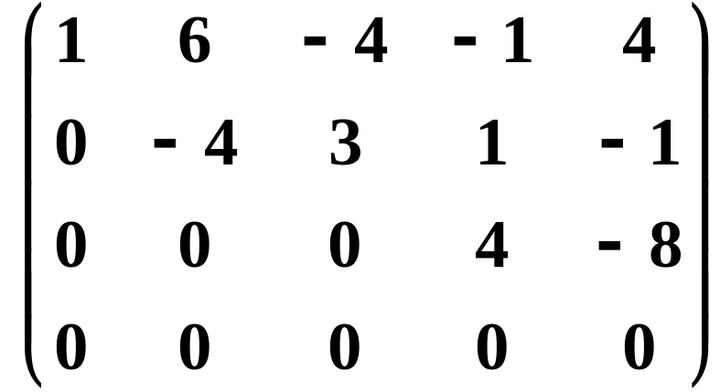


由阶梯形矩阵有三个非零行可知

Slide 28



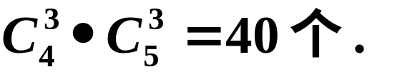

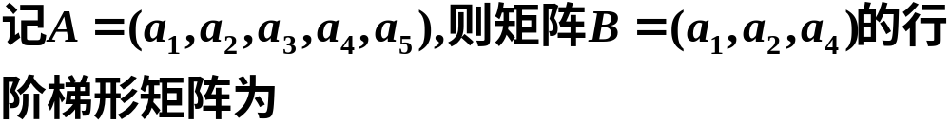
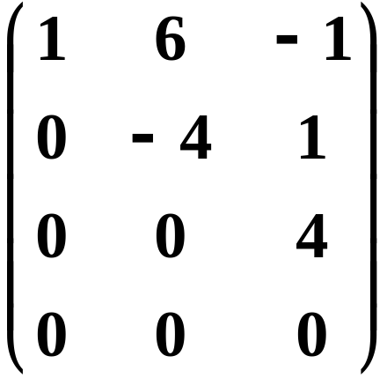


Slide 29


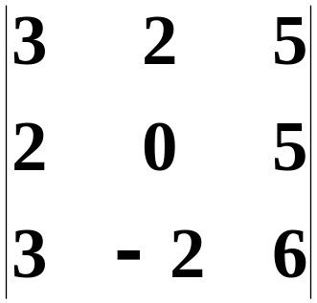



则这个子式便是 的一个最高阶非零子式.

Slide 30








例4
解
计算A的3阶子式，

Slide 31


另解
显然，非零行的行数为2，
此方法简单！

Slide 32
三、小结
1. 矩阵秩的概念
2. 求矩阵秩的方法
(1)利用定义
(即寻找矩阵中非零子式的最高阶数);
(2)初等变换法
(把矩阵用初等行变换变成为行阶梯形矩阵，行阶梯形矩阵中非零行的行数就是矩阵的秩).

